Slide 1
FTP协议与编程应用
计算机学院
李赞
厚德B807

Slide 2
FTP编程应用
FTP协议介绍
.NET平台FTP相关类
FTP编程示例
FileZilla项目

Slide 3
FTP协议介绍
使用TCP连接服务
提供不同平台间文件传输功能
用户名和密码是明文传输
两个连接（控制连接与数据连接）
主动模式与被动模式
命令与响应码
FTP数据传输模式分为ASCII和二进制方式

Slide 4
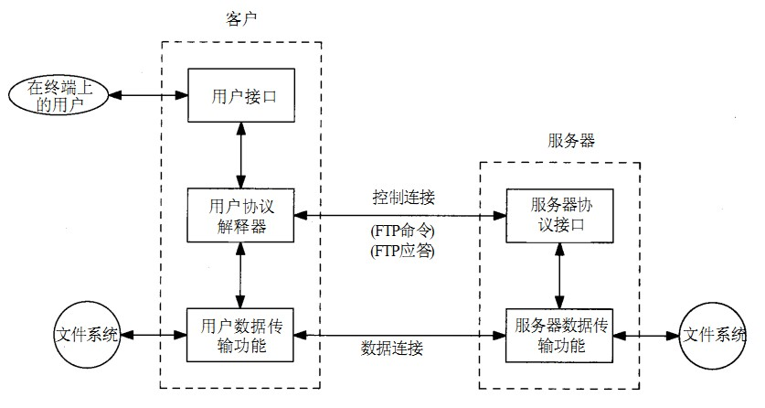
FTP协议的两个连接

Slide 5
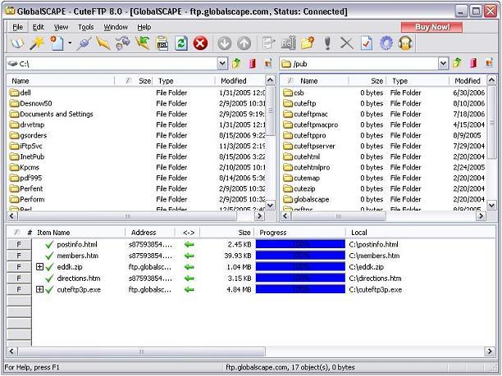
CuteFTP程序界面

Slide 6
Port模式
客户端先连接服务器的21端口
客户端通知服务器自己的端口
服务器连接客户端的端口
FTP数据传输模式分为ASCII和二进制方式

Slide 7
与Pasv模式
客户端先连接服务器的21端口
服务端分配一个随机端口与客户通讯
FTP数据传输模式分为ASCII和二进制方式

Slide 8
FTP协议命令
命令 | 意义 | 命令 | 意义
USER | 登录用户名 | PASS | 用户口令
ACCT | 用户账号 | REIN | 重新初始化用户
QUIT | 退出连接 | PASV | 进入被动模式
PORT | 提供端口进入主动模式 | TYPE | 传输类型ASCII与BINARY
CMD | 改变工作目录 | PWD | 返回当前工作目录
MKD | 创建新目录 | CDUP | 回到上层目录
RMD | 删除目录 | LIST | 返回目录及文件列表
NLST | 返回目录列表 | RNFT | 重命名文件的旧名称
NOOP | 连接状态确认 | RNTO | 重命名文件的新名称
DELE | 删除指定文件 | RETR | 下载指定文件
STOR | 上传指定文件 | SYST | 返回系统信息

Slide 9
FTP响应码
响应码 | 意义 | 响应码 | 意义
110 | 重新启动 | 226 | 关闭数据连接
120 | 服务器就绪的时间 | 227 | 进入被动模式
125 | 打开数据连接开始传输 | 230 | 用户已登录
200 | 命令成功 | 250 | 文件操作完成
202 | 命令未成功 | 331 | 用户名正确
211 | 系统状态回复 | 332 | 要求账号
212 | 目录状态 | 350 | 文件操作需要进一步命令
213 | 文件状态 | 421 | 半闭控制连接
220 | 服务就绪 | 425 | 不能打开数据连接
221 | 服务关闭，退出登录 | 426 | 半闭连接
225 | 打开数据传输 | 500 | 格式错误

Slide 10
FileZilla项目
开源项目
FileZilla服务的安装与配置

Slide 11
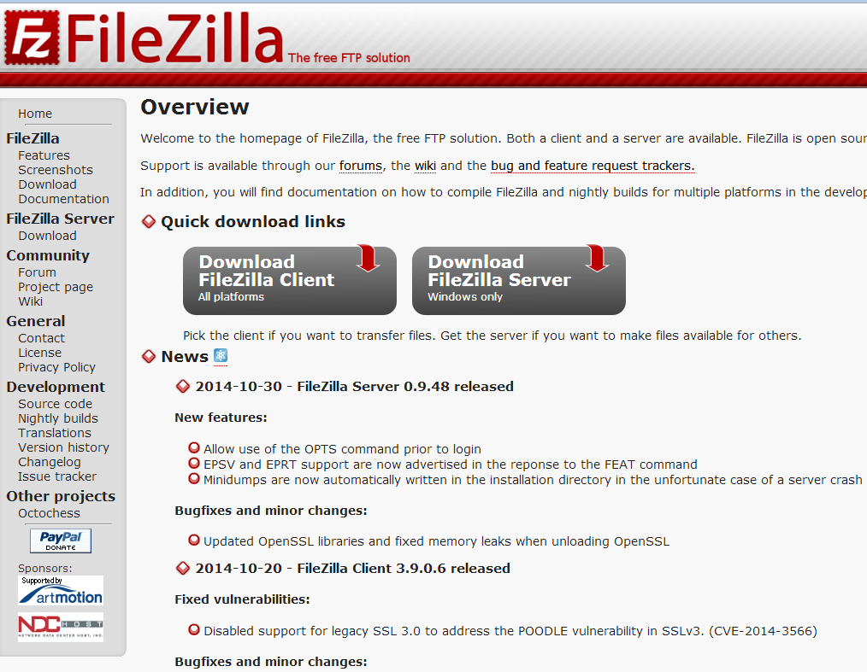

Slide 12
FileZilla服务的安装与配置
FileZillaClient
FileZilla Server
FileZilla Server Interface

Slide 13
.NET平台FTP相关类
FtpWebRequest
FtpWebResponse
NetWorkCredential
WebRequestMethods.Ftp

Slide 14
FTP示例项目
FTP客户端程序

